Slide 1
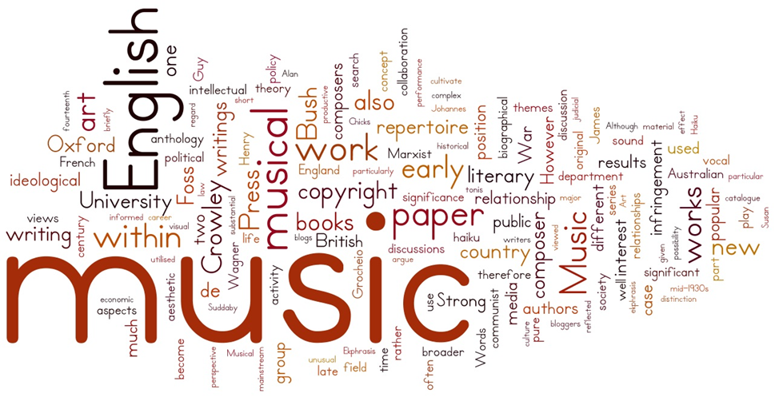
«ЛИНГВОКУЛЬТУРОЛОГИЯ
В
МУЗЫКЕ»
ГБОУ «Школа № 627 им. Генерала Д.Д. Лелюшенко»
СП 4 «Вальдорфская школа имени А.А.Пинского»
Проект ученика 11 «Н» класса
Васюковича Льва Максимовича
Руководитель проекта
Ксензова Евгения Владимировна,
учитель английского языка
Москва 2016

Slide 2
Задачи проекта:
Рассмотреть тексты песен с позиций науки лингвокультурологии;
Увидеть скрытые в тексте культурные, исторические факты и межтекстовые связи;
Осознать единство «язык – зеркало культуры»

Slide 3
Этапы работы
1. Отбор и перевод текстов: подстрочник,
2. Выявление единиц (лексических, текстовых) для анализа,
3. Анализ выявленных единиц с позиций лингвокультурологии,
4. Сбор сопутствующей культурной и исторической информации,
5. Написание плана фрагмента урока,
6. Проведение урока английского языка,
7. Создание cover-версии
8. Рефлексия о проделанной работе.

Slide 4
Песни
Pink Floyd “The Wall” (1979)
“Good Bye, Blue Sky”
“ Vera”
“Bring the Boys Back home”
USA for Africa
“We are the World” (M. Jackson and
L. Richie) (1985)
Green Day
“American Idiot” (2004)

Slide 5
Единицы с культурным компонентом значения (25)
аn airplane, (brave) new world, clear / blue sky, the flames, Vera Lynn, sunny day, “Bring the boys back home”, time to go, hear a call, to give a hand, helping hand, God’s big family, the children, turning stone to bread, we stand together, American idiot, everything is/isn’t mean to be okay, faggot, redneck, propaganda, one nation, controlled, the media;
the Battle for Britain, Winston Churchill, Martin Luther King, Jr., “I Have a Dream”

Slide 6
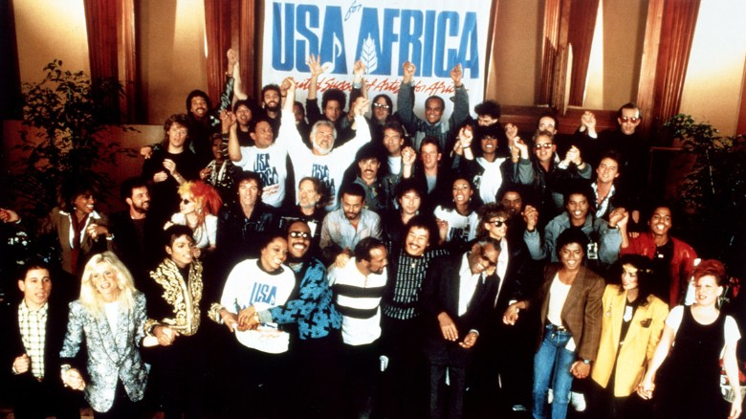

Slide 7
We Are the World
hear a call (in a difficult situation)
to give a hand – это устойчивое словосочетание “give smb a hand = help someone”, т.е. помочь кому-то;
helping hand – рука помощи
God’s big family
the children – дети Господа, сыны Господни
we stand together – быть вместе, объединиться

Slide 8
We Are the World
turning stone to bread – “сотворение хлеба из камня”;
отсылка к Евангельским сюжетам,
о превращении воды в вино,
о необыкновенном улове рыбака Симона,
о насыщении пяти тысяч человек пятью хлебами.

Slide 9
We are the World
Исторический контекст: Великий эфиопский голод 1983-1985;
Музыкальные жанры: gospel, spirituals, проповедь;
Аллюзии на Библейские и Евангельские тексты;
По жанровым и стилистическим особенностям – аллюзия на текст речи Мартина Лютера Кинга младшего “I Have a Dream”

Slide 10

Спасибо за внимание!

